Slide 1
二、齿 轮 泵
通过密闭在壳体内的两个或两个以上的齿轮啮合而工作的液压泵。

Slide 2
本节主要内容
1、齿轮泵分类
2、外啮合齿轮泵结构
3、外啮合齿轮泵的工作原理
4、外啮合齿轮泵的排量与流量
5、外啮合齿轮泵存在的问题及解决方法
6、外啮合齿轮泵的应用

Slide 3
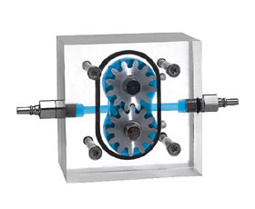

1、齿轮泵分类
外啮合齿轮泵
啮合齿轮均为外齿轮
齿
轮
泵
内啮合齿轮泵有一个内齿轮与一个外齿轮

Slide 4
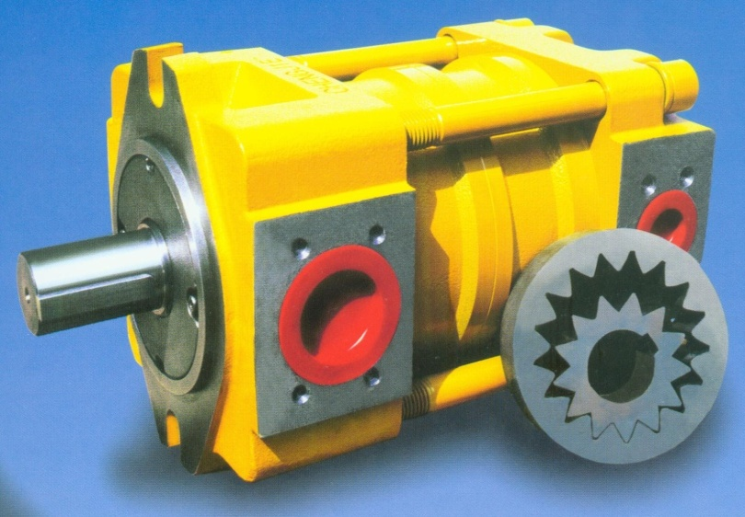
内啮合齿轮泵有一个内齿轮与一个外齿轮，齿轮除了采用渐开线齿轮外，还有采用摆线齿形的摆线内啮合齿轮泵。

Slide 5
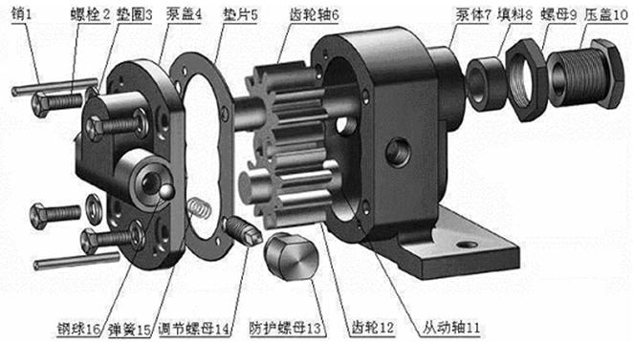
外啮合齿轮泵一般采用一对相同的渐开线齿轮，特殊情况下也可使用圆弧齿形的齿轮。外啮合齿轮泵是使用量最大的泵类元件。

Slide 6
2、外啮合齿轮泵结构

Slide 7
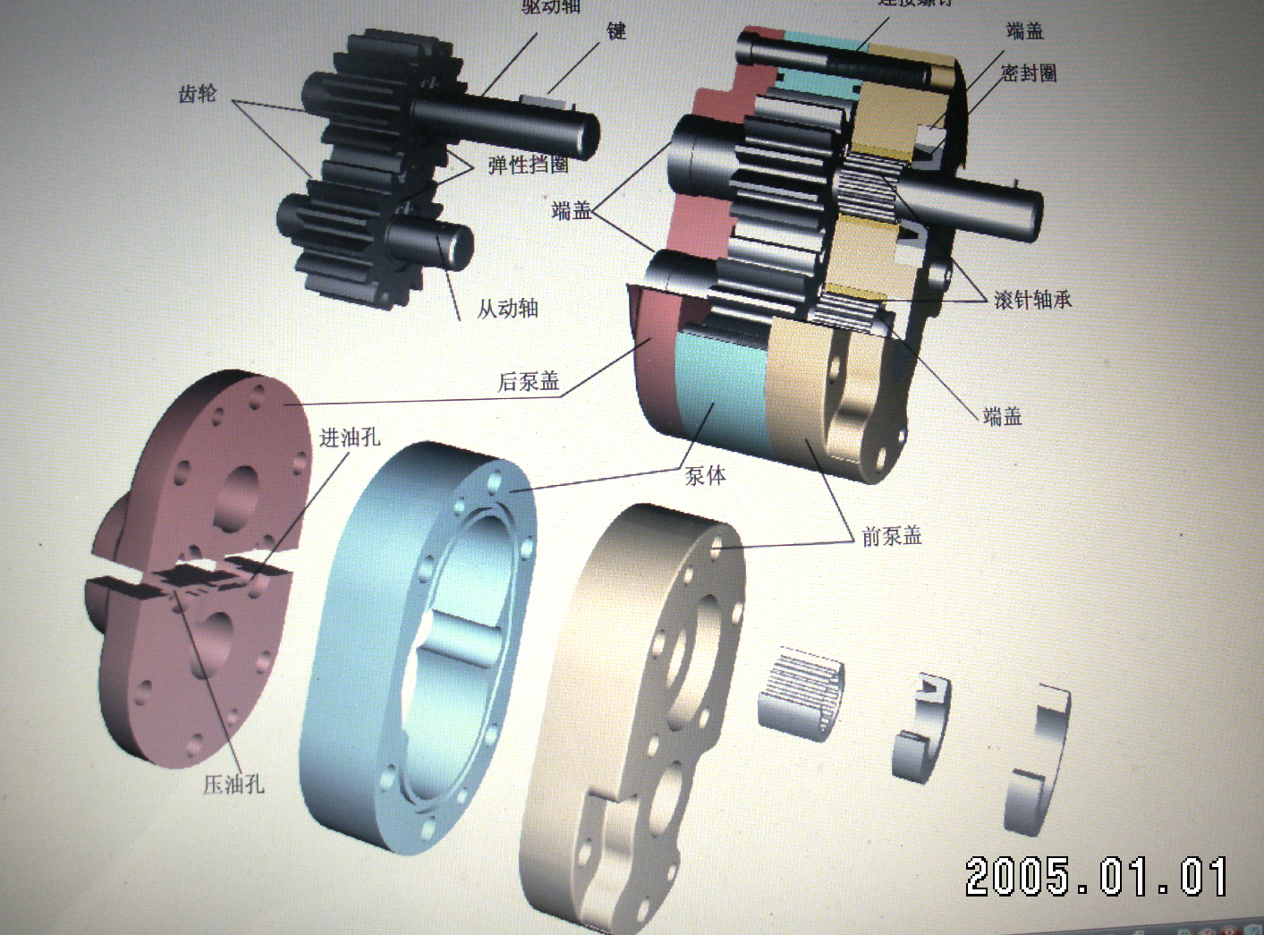
① 外啮合齿轮泵是三片式结构(前、后端盖和泵体）

Slide 8
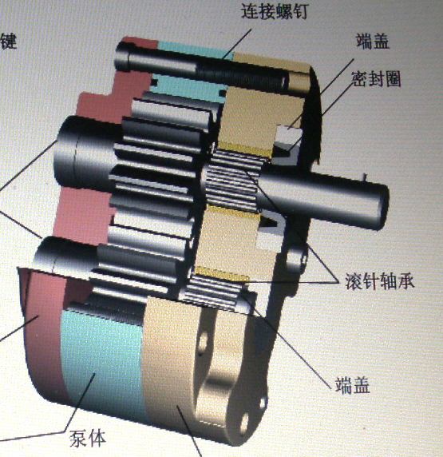
② 泵体内装有一对几何参数相同互相啮合的齿轮，齿轮宽度和泵体接近，两齿轮分别用轴承支承在前后端盖中。

Slide 9
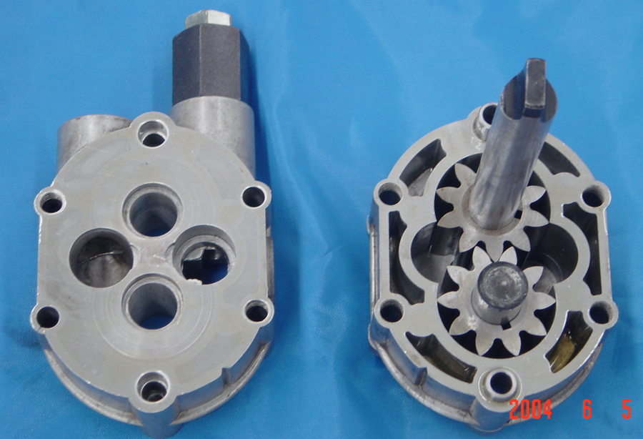

Slide 10
3、外啮合齿轮泵的工作原理
外啮合齿轮泵是容积式泵。因此它具备了容积可周期性变化的密封工作腔，同时还具备了配油装置，可以自吸的特点。

Slide 11
容积可周期性变化的密封工作腔
①泵的前、后泵盖，泵体和齿轮齿间槽组成了多个密封的工作腔；
②齿轮啮合时密封容积减小，齿轮脱开时密封容积增大；
③其密封容积随着齿轮的转动而可周期性的变化。

Slide 12
齿轮逆时针旋转，右侧吸油腔由于相互啮合的轮齿逐渐脱开，密封容积逐渐增大，形成部分真空，油液经吸油管吸入吸油腔，将齿间槽充满，并随着齿轮旋转，把油液带到左侧压油腔内。
吸油腔

Slide 13
齿轮逆时针旋转，左侧压油腔由于相互啮合的轮齿进入啮合，密封容积不断减小，油液被挤出去，从压油腔输送出去。
压油腔

Slide 14
泵的齿轮转动方向改变，会有什么情况发生？
外啮合齿轮泵的齿轮转一周，每一齿谷均在吸油口吸油液一次，在压油口压油液一次。

Slide 15
具备配油装置
齿轮啮合点处的齿面接触线分隔高压、低压两腔起着配油作用，因此在齿轮泵中不需要设置专门的配流机构。

Slide 16
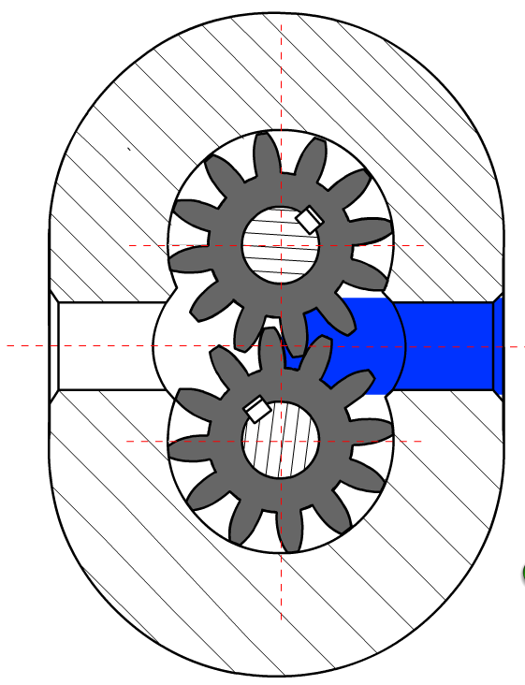
具有自吸能力
泵右侧吸油腔由于相互啮合的轮齿逐渐脱开，密封工作容积逐渐增大，形成部分真空，油液经吸油管吸入吸油腔。外啮合齿轮泵具有自吸能力。

Slide 17
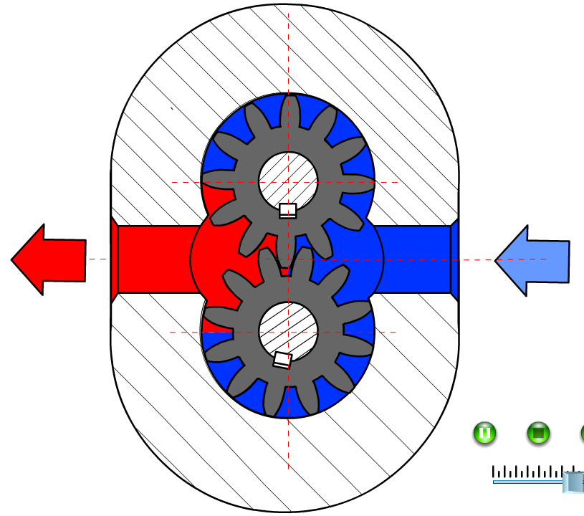
外啮合齿轮泵结构特点一
齿轮泵吸油和压油的方向是由啮合齿轮转向决定的
通过改变外啮合齿轮转向可改变齿轮泵吸、压油的位置，但大部分齿轮泵不具备此功能(例如其吸、压油口管径不同等原因）。
齿轮泵与电机连接时应注意看齿轮泵轴转动方向标志说明。
齿轮脱离啮合
吸油
齿轮进入啮合
压油

Slide 18
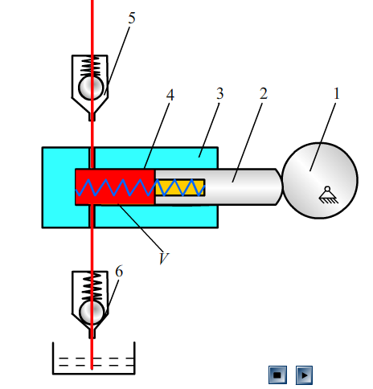
外啮合齿轮泵结构特点二
齿轮泵中不需要设置专门的配流机构
这也是齿轮泵和其他类型容积式液压泵的不同之处。

Slide 19
4、外啮合齿轮泵的排量与流量
外啮合齿轮泵排量的精确计算应依啮合原理来进行。
近似计算时,可认为排量等于它的两个齿轮齿间槽容积之总和。

Slide 20
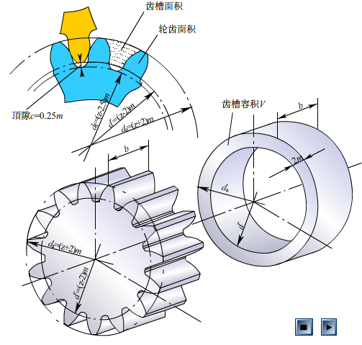
外啮合齿轮泵的排量
假设齿间槽容积等于轮齿的体积，则齿轮泵的排量可以近似地等于其中一个齿轮的所有轮齿体积与齿间槽容积之和,即以齿顶圆为外圆d_{a},内圆的直径为d，以齿宽b为高所形成的环形筒的体积。

Slide 21
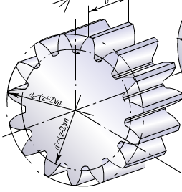
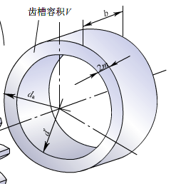
V = 6.28 z m²b

Slide 22
外啮合齿轮泵排量V
实际上齿间槽的容积比轮齿的体积稍大，所以通常取：
V = 6.66 z m²B
齿轮齿数
齿轮模数
齿轮齿宽

Slide 23
外啮合齿轮泵瞬时流量是脉动的
齿轮泵流量脉动率
δ=（q _{max}–q _{min}）/q
齿轮泵的瞬时流量随着啮合点位置的不断改变而变化，吸、排油腔的每一瞬间的容积变化率是不平均的，因此齿轮泵的瞬时流量是脉动的。

Slide 24
外啮合齿轮泵流量脉动率与齿数的关系
z | 6 | 8 | 10 | 12 | 14 | 16 | 20
δ_{q} /（%） | 34.7 | 26.3 | 21.2 | 17.8 | 15.2 | 13.4 | 10.7

Slide 25
液压系统传动的均匀性、平稳性及噪声等都和泵的流量脉动有关。由于齿轮泵的流量脉动率与其它类型泵相比较大，因此性能要求较高的液压系统不宜采用这种泵。

Slide 26
5、外啮合齿轮泵存在的问题及解决方法
影响外啮合齿轮泵性能指标和寿命问题主要有以下三个问题：
1）泄漏
2）困油
3）径向液压力不平衡

Slide 27
1）泄 漏
泄漏主要发生在以下三个部位：
1、齿轮外圆与泵体内表面之间径向间隙
2、齿轮啮合处的间隙
3、齿轮端面与端盖间的轴向间隙

Slide 28
轴向间隙的泄漏约占总泄漏量75%～80%，因为这里泄漏途径短，泄漏面积大。
轴向间隙大，泄漏量大，容积效率低；轴向间隙小，齿轮端面和端盖之间的机械摩擦磨损损失增加，会使泵的机械效率降低。
解决方法
① 设计和制造时必须严格控制泵的轴向间隙；
② 端面间隙补偿，采用静压平衡措施：在齿轮和盖板之间增加一个补偿零件，如浮动轴套、浮动侧板，减小轴向间隙，减少泄漏。

Slide 29
2）困油
外啮合齿轮泵要平稳工作，齿轮啮合时的重叠系数必需大于1。那么 在一对轮齿即将脱开啮合前，后面的一对轮齿就要开始啮合。在一段时间内就有两对轮齿同时啮合。

Slide 30
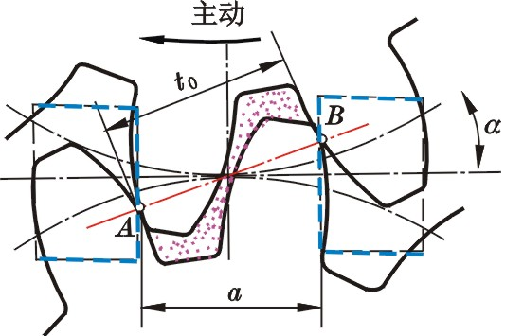
两对轮齿同时啮合时，留在齿间的油液困在两对轮齿和前后盖所形成的一个密闭空间中。
这个密封容积的大小随齿轮转动而变化，形成困油。
困油
随着主动轮顺时针旋转，从动轮逆时针旋转。右侧啮合区(靠近Ｂ）的容积减小，油液受压缩。 左侧啮合区(靠近Ａ）的容积增大，产生局部真空。

Slide 31
困油的危害
受压缩的油液会从零件结合面的缝隙中强行挤出，使齿轮和轴承受到很大的径向力；产生功率损失及液体发热等不良现象。
局部真空会使油液中溶解的气体分离，产生气穴现象，导致齿轮泵产生强烈的噪声。

Slide 32
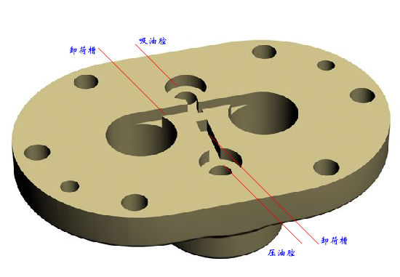
消除困油现象的方法
在齿轮泵的前后端盖或浮动轴套等零件上开困油卸荷槽。
卸荷槽
容积增大时与吸油侧相通
容积减小时与压油侧相通

Slide 33
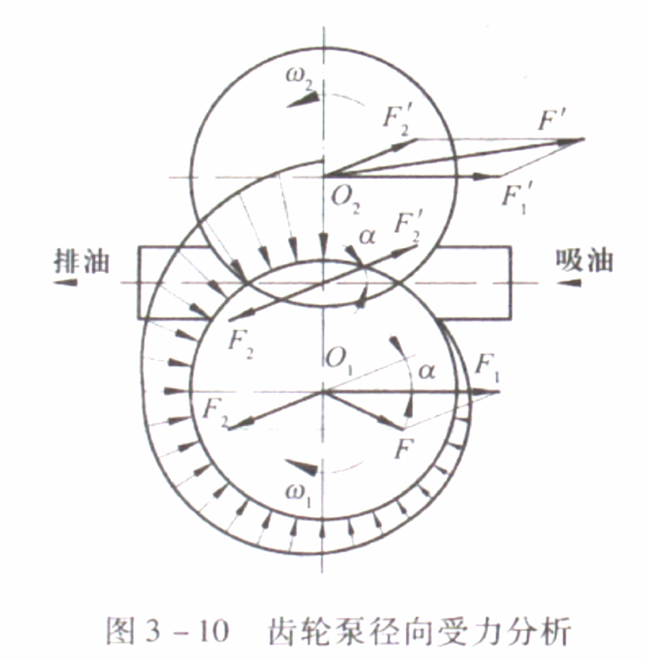
3）径向不平衡力
泵工作时，齿轮承受圆周液体压力所产生的径向力的作用。由于液体压力各处分布大小的不同，所产生的径向力大小也不同。

Slide 34
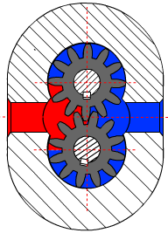
径向不平衡力很大时能使轴弯曲变形，使齿顶与壳体接触，造成齿顶和泵体内表面的摩擦。同时径向不平衡力加速轴承的磨损，降低轴承的寿命，使齿轮泵压力的提高受到限制。
径向不平衡力
轴弯曲、轴承磨损，降低机械效率。

Slide 35
消除径向不平衡力现象的方法
方法1：缩小压油口，使压力油仅作用在一个齿到两个齿范围内。
方法2：适当增大径向间隙，使齿轮在压力作用下，齿顶不能和壳体相接触。

Slide 36
6、外啮合齿轮泵的应用
齿轮泵不仅广泛应用于液压技术，而且也大量被用作润滑泵和食品、化工等工艺流程中的输液泵。

Slide 37
外啮合齿轮泵
优点 | 缺点
1、结构简单、零件数量少、制造和维修方便、成本低； 2、体积小、重量轻，功率密度高； 3、自吸能力强、对油液污染不敏感和工作可靠； 4、在采用补偿措施后，可达到相当高的容积效率。 | 1、排量不可调节，只能做定量泵； 2、流量脉动及噪声较大； 3、低速运转时，容积效率低。

Slide 38
外啮合齿轮泵主要应用技术参数范围
1、转速：300～7000r/min;
2、工作压力：2.5～30MPa;
3、排量：0.3～650ml/r;
4、容积效率：0.70～0.95；
5、总效率：0.63～0.87。

Slide 39
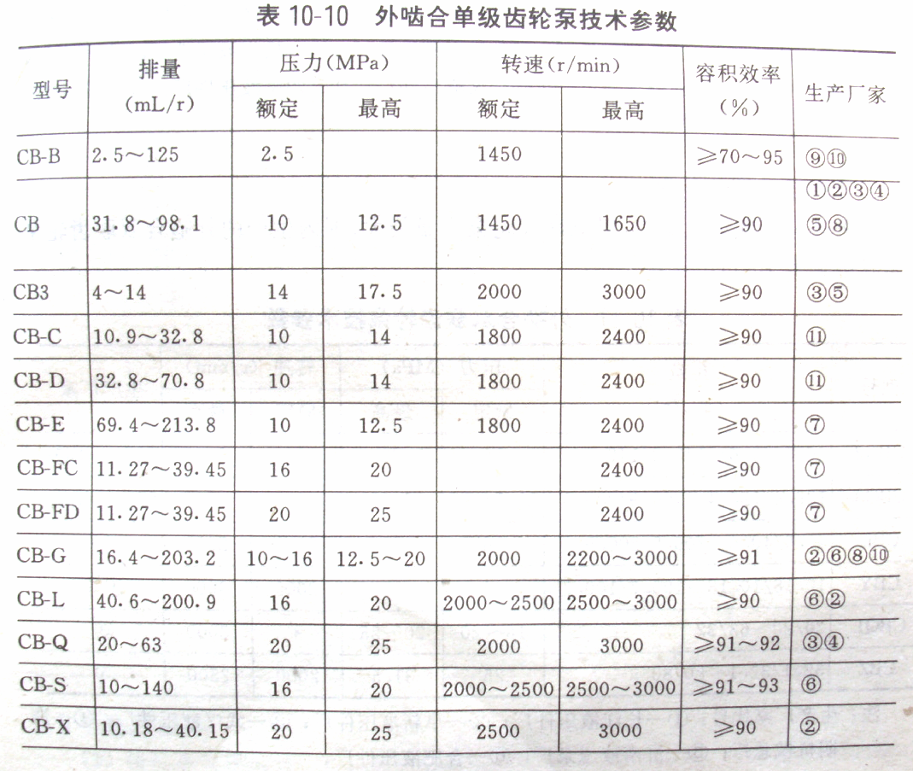

Slide 40
使用外齿轮泵注意事项
① 由于外啮合齿轮泵是定量泵，应根据系统所需的流量与原动机的转速来确定选择齿轮泵的排量，尽可能相符，以免不必要的功率损失。
② 根据原动机的转向来选择泵的转向，外啮合齿轮泵的转向一经确定是无法改变的，泵的转速应与原动机的转速范围相匹配。

Slide 41
③ 为了节省功率和合理使用，可采用多联泵来解决多个液压源的问题，或采用串联泵来达到所需要的压力。
④ 齿轮泵通常被用于工作环境比较恶劣的低压、中压系统中。

Slide 42
外啮合齿轮泵小结
外啮合齿轮泵的结构及工作原理
进入啮合压油
脱离啮合吸油
外啮合齿轮泵
排量计算方法
V = 6.66 z m²B
齿轮齿数、模数、齿宽
外啮合齿轮泵存在的问题及解决方法
泄漏、困油
径向力不平衡

